Slide 1

산학 프로젝트2
Compass
2024.12.03
이성권, 이충용,탱기스

Slide 2
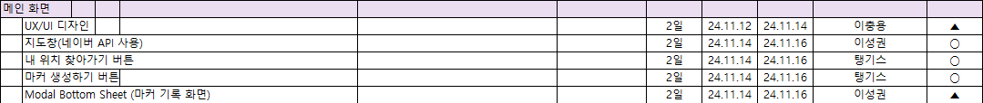
지난 주 WBS
서버 이슈로 일부 완료를 못했던 UX/UI 디자인, 마커 기록 화면의 기능
을 캐치업 플랜을 통해 구현 완료

Slide 3
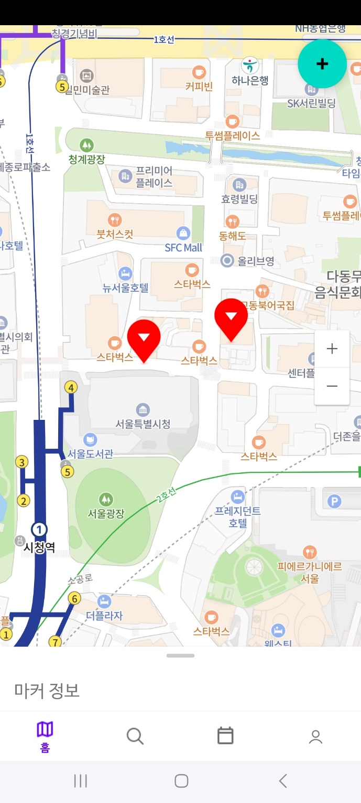
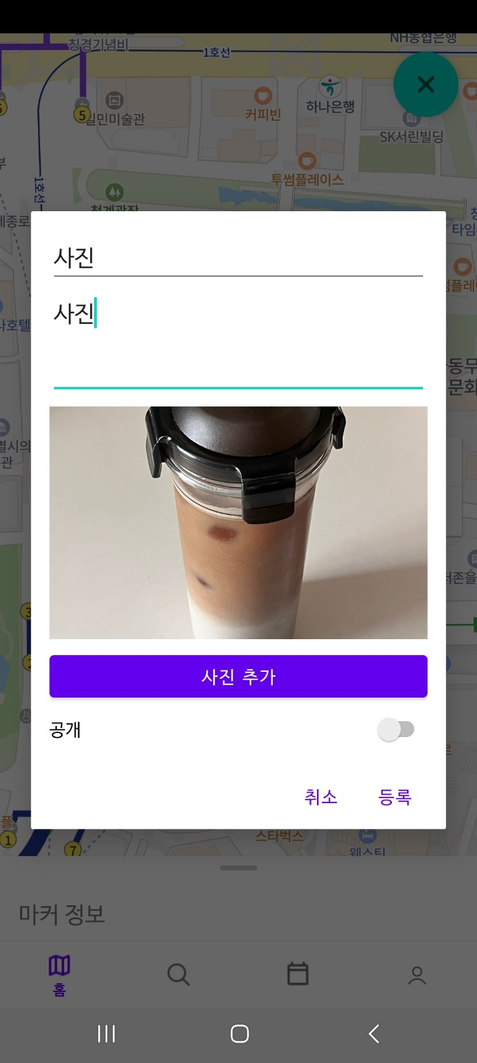
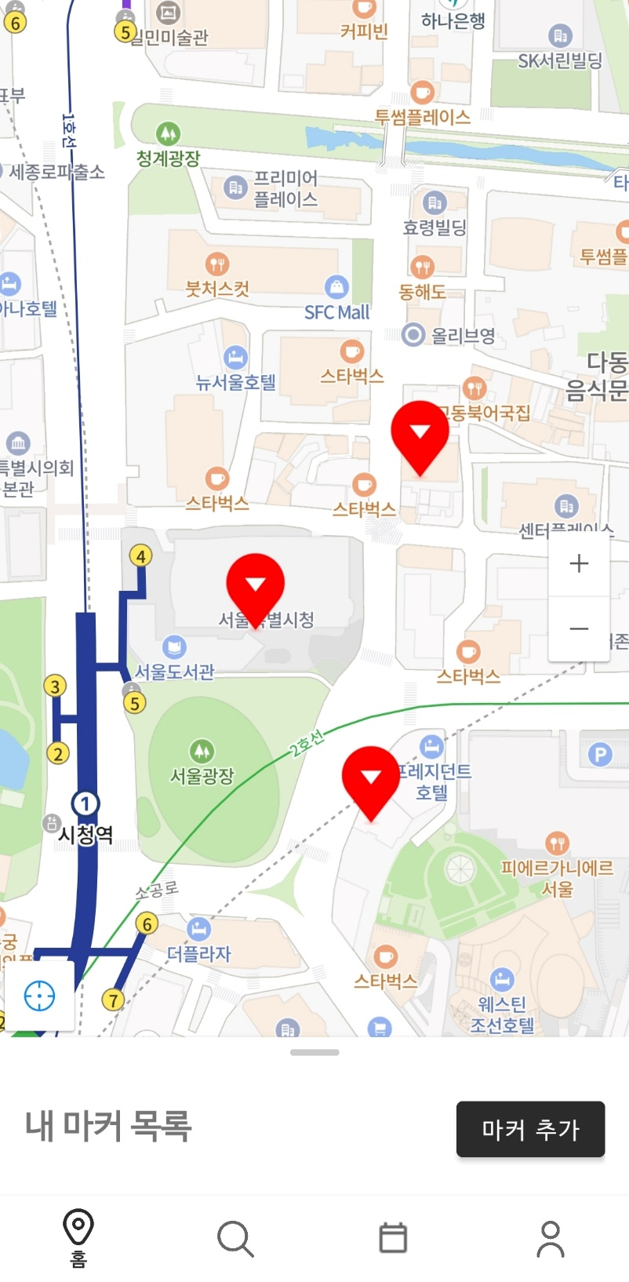
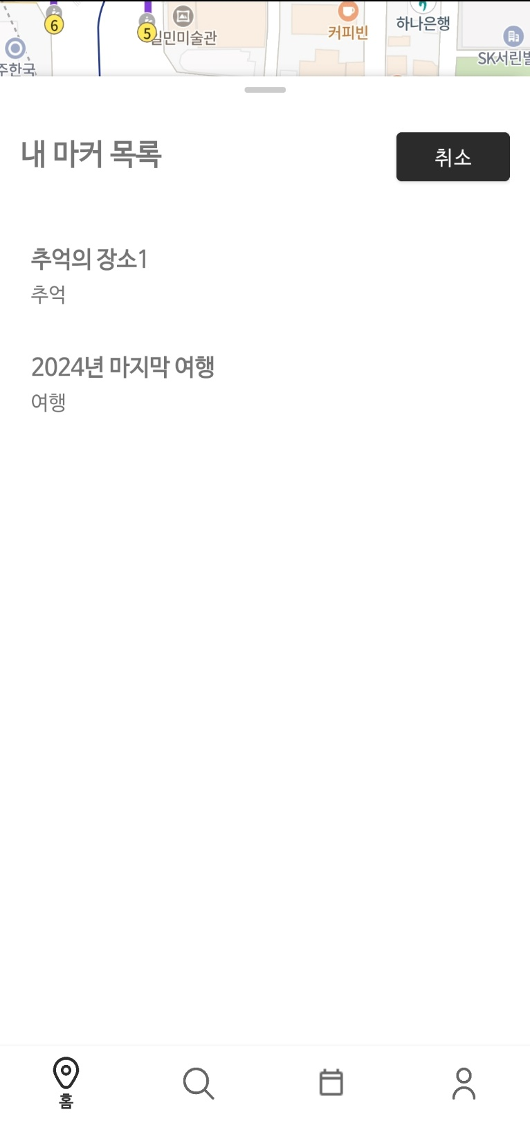
개발 모습

Slide 4
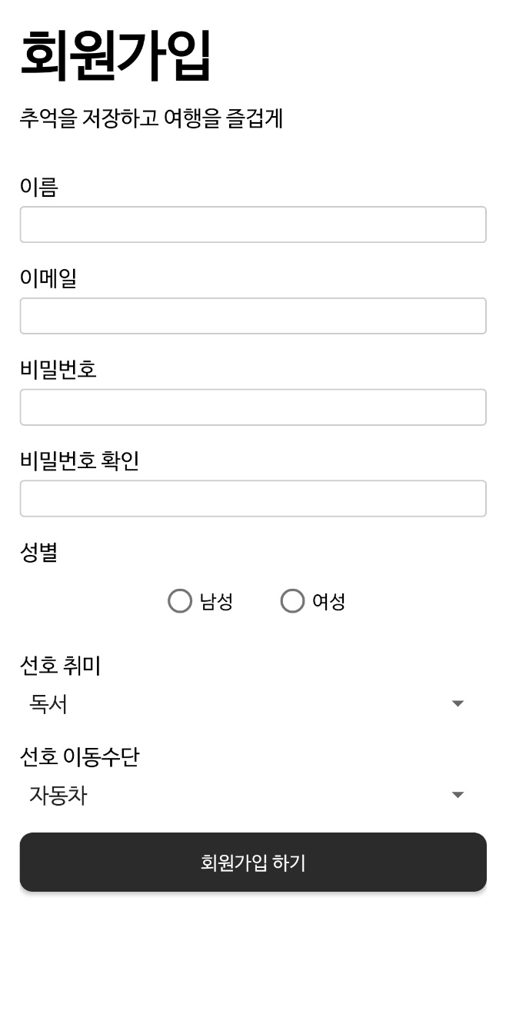
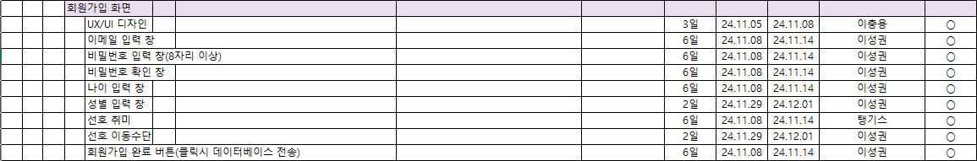
피드백 수정
회원 가입 시 회원의 선호 취미와 선호 이동수단등의 데이터를 수집
이후 여행지를 추천 받을 때 이 정보를 이용

Slide 5
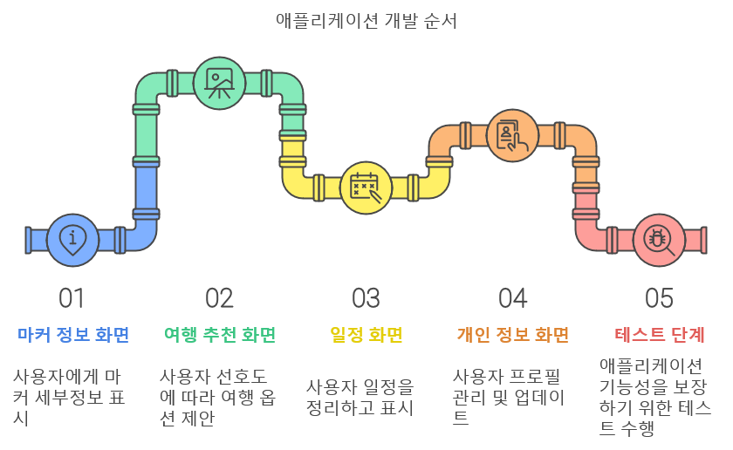
피드백 수정
앞으로 남은 개발 단계는 마커 정보 화면 수정, 여행 추천 화면, 일정 화면, 개인정보 화면,
테스트 단계를 거쳐야함

Slide 6
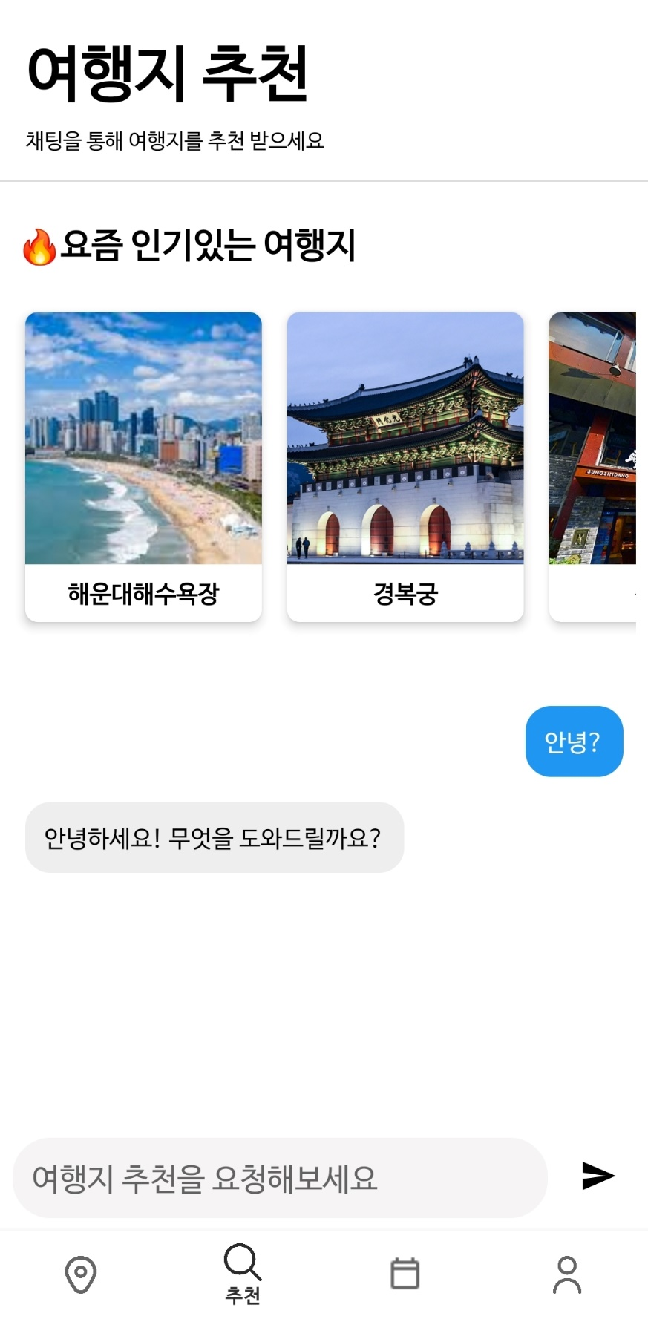


WBS
여행 추천 화면
완료 여부
진척도
UI/UX 디자인
100%
ChatGPT 기능
90%
여행지 추천 기능
100%
인기 있는 여행지 추천
100%
여행지 추천 화면 진척도 97%

Slide 7
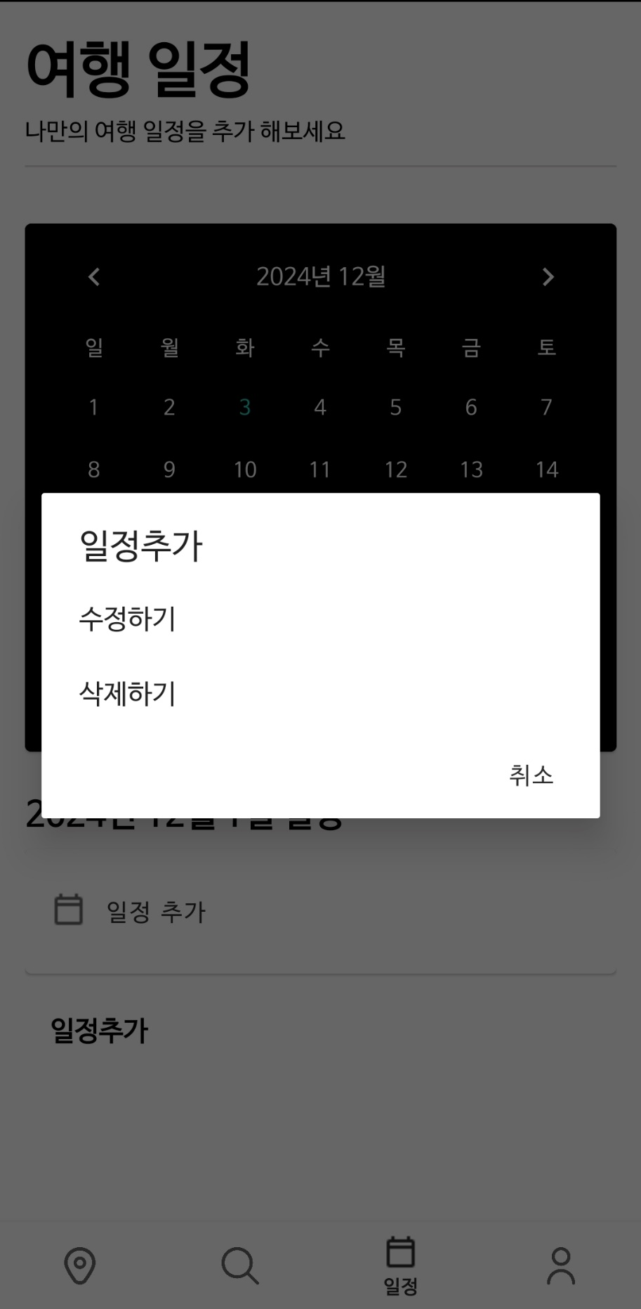
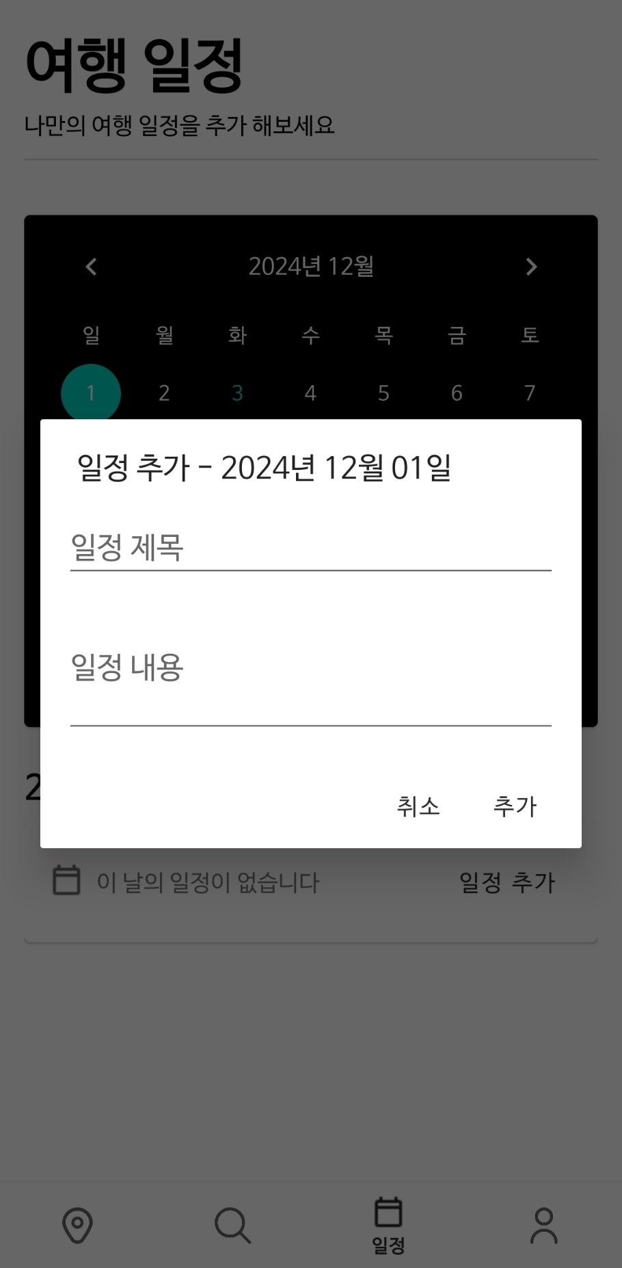
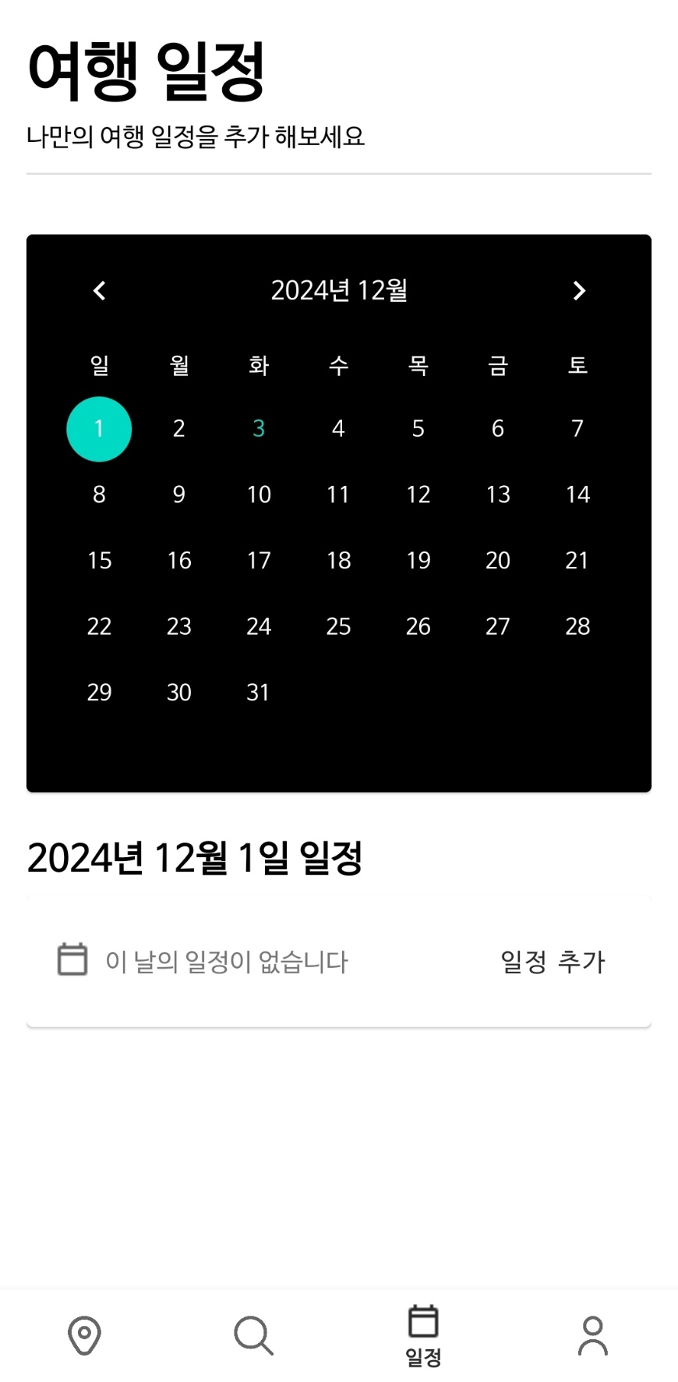
WBS
일정 화면
완료 여부
진척도
UI/UX 디자인
100%
일정 추가 기능
100%
일정 삭제 기능
100%
일정 리스트
100%
일정 화면 진척도 100%

Slide 8
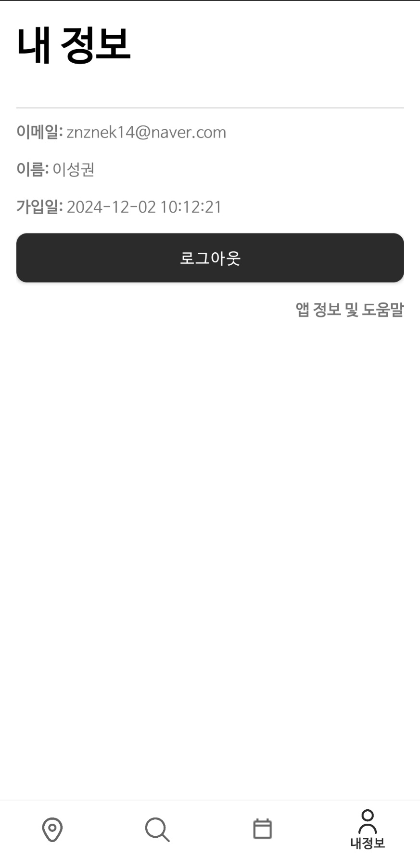
WBS
내 정보 화면
완료 여부
진척도
UI/UX 디자인
100%
개인 정보 확인
100%
로그아웃 버튼
100%
앱 정보 및 도움말
100%
내 정보 화면 진척도 100%

Slide 9
WBS
전체 진척도 90%
전체 진척도는 약 90%로 일부 수정 사항과
테스트 단계 진행 필요

Slide 10
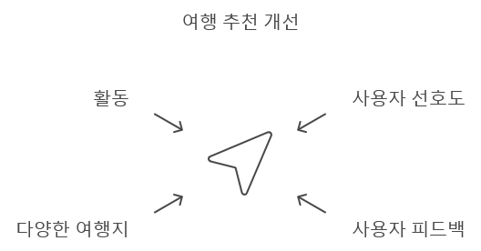
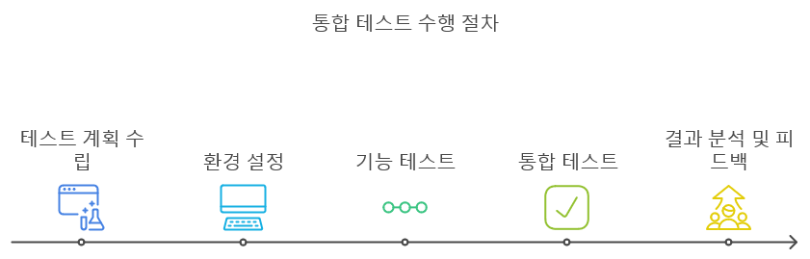
남은 과제
여행지 추천에 대한 계선
통합 테스트 수행

Slide 11
감사합니다.

